Slide 1
Truyện: Thỏ con qua đường
Đọc truyện cho bé “Qua đường” là câu chuyện nói về 2 chị em Thỏ Nâu và Thỏ Trắng vì mải mê ngắm trời đất không nhớ đến lời mẹ dặn. Thỏ Nâu thích ngắm đàn chim trên cành cây nên kéo Thỏ Trắng ào sang đường, tí nữa thì gặp nguy hiểm, rất may lúc đó có chú cảnh sát giao thông chạy đến dắt hai chị em quay lại nên không gặp nguy hiểm. Nhớ lời chú công an dặn, từ đó Thỏ Nâu và Thỏ Trắng đã biết “ Đèn đỏ dừng lại, đèn xanh mới được đi, khi đi qua đường phải có người lớn dắt”hay trước khi đi ngủ
dành cho các bé ở độ tuổi mầm non. Nội dung cũng rất ngắn gọn, dễ hiểu,
trong quá trình kể, mẹ cũng có thể bổ sung thêm các chi tiết hoặc nhân vật để
truyện thêm phần hấp dẫn.
Vào một buổi sáng mùa xuân ấm áp, hai chị em Thỏ Nâu và Thỏ Trắng xin phép mẹ ra phố chơi. Mẹ đồng ý và dặn: “Các con đi đường cẩn thận nhé!”. Hai chị em vâng dạ rồi nhảy chân sáo ra khỏi nhà.

Slide 2
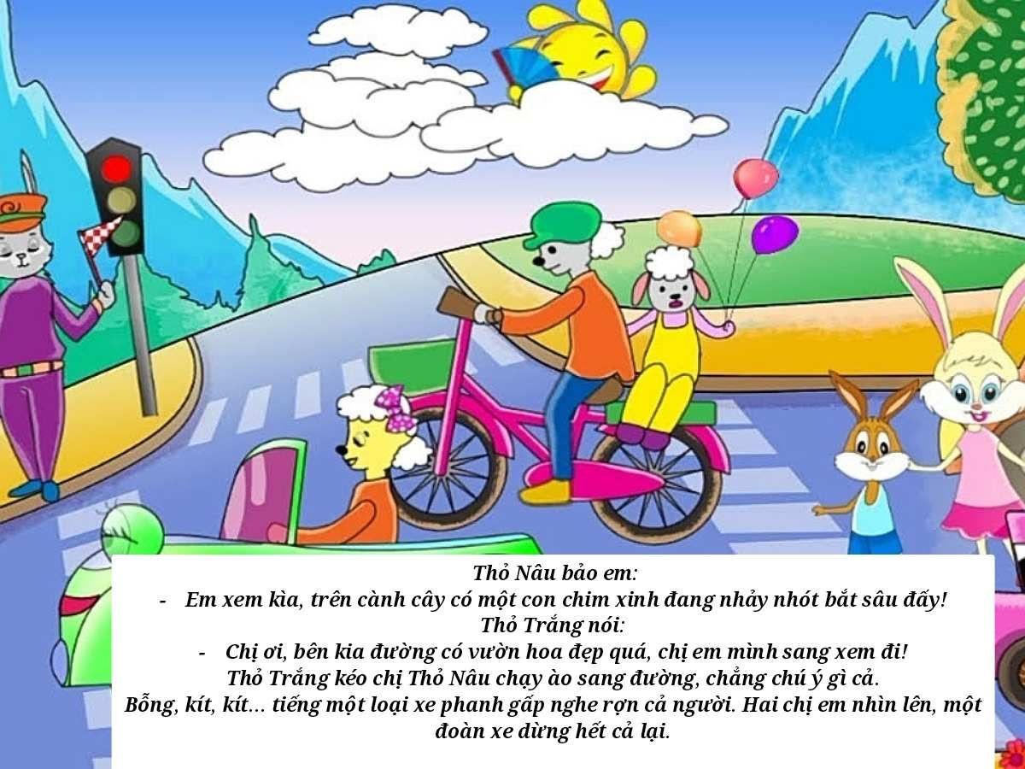

Slide 3
Bác Gấu lái xe tải thò đầu ra khỏi xe nói to: - Hai cháu kia, tín hiệu đèn đỏ đang bật mà lại dám chạy sang đường à? Đúng lúc ấy, chú Thỏ Xám là cảnh sát giao thông đi tới, dắt cả hai chị em quay lại vỉa hè. Chú ôn tồn giải thích: - Các cháu có nhìn thấy tín hiệu đèn đỏ kia không? Khi nào đèn đỏ tắt, đèn xanh bật lên các cháu mới được qua đường. Lần sau, hai cháu phải chú ý nhé!
Hai chị em Thỏ Nâu và Thỏ Trắng nhìn nhau. Thỏ Nâu nói: - Chúng cháu xin lỗi chú, lần sau sang đường, chúng cháu nhớ nhìn tín hiệu đèn màu ạ! Chú cảnh sát giao thông Thỏ Xám còn dặn tiếp: - Các cháu còn bé nên khi qua đường phải có người lớn dắt, nếu không rất dễ xảy ra tai nạn đấy! Từ hôm đó, hai chị em Thỏ luôn nhớ những lời dặn của chú Thỏ khi qua đường phải có người lớn dắt”.
Xám: “Đèn đỏ phải dừng lại, đèn xanh mới được đi,
Bài học rút ra: khi các con muốn đi qua đường thì phải có người lớn dắt đi, và các con phải nhớ nhìn cột đèn tín hiệu màu trước khi qua đường. Đèn đỏ thì phải dừng lại, đèn xanh mới được đi qua!

